Slide 1
স্বাগতম

Slide 2
পরিচিতি
শ্রেণিঃ দশম
বিষয়ঃ ভূগোল ও পরিবেশ
অধ্যায়ঃ চতুর্দশ
সময়ঃ ৪০ মিনিট
দেবব্রত সরকার
সহকারী শিক্ষক
মিরাপাড়া মাধ্যমিক বিদ্যালয়
নড়াইল সদর, নড়াইল।
মোবাইল নং- ০১৭২৫৮১৮৩২৫

Slide 3
আমরা একটি ভিডিও দেখি

Slide 4
আজকের পাঠ
বন্যা

Slide 5
শিখনফল
এ পাঠ শেষে শিক্ষার্থীরা- - -
১। বন্যা কী বলতে পারবে ;
২। বন্যার কারণ ব্যাখ্যা করতে পারবে ;
৩। বন্যার প্রভাব বর্ণনা করতে পারবে ;
৪। বন্যা নিয়ন্ত্রণ ব্যবস্থা বিশ্লেষণ করতে পারবে।

Slide 6
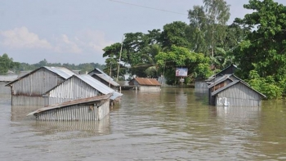

Slide 7
ছবিগুলো দেখ
বন উজাড়
অপরিকল্পিত নগরায়ণ
নদীর গভীরতা কম
বরফগলা পানি

Slide 8
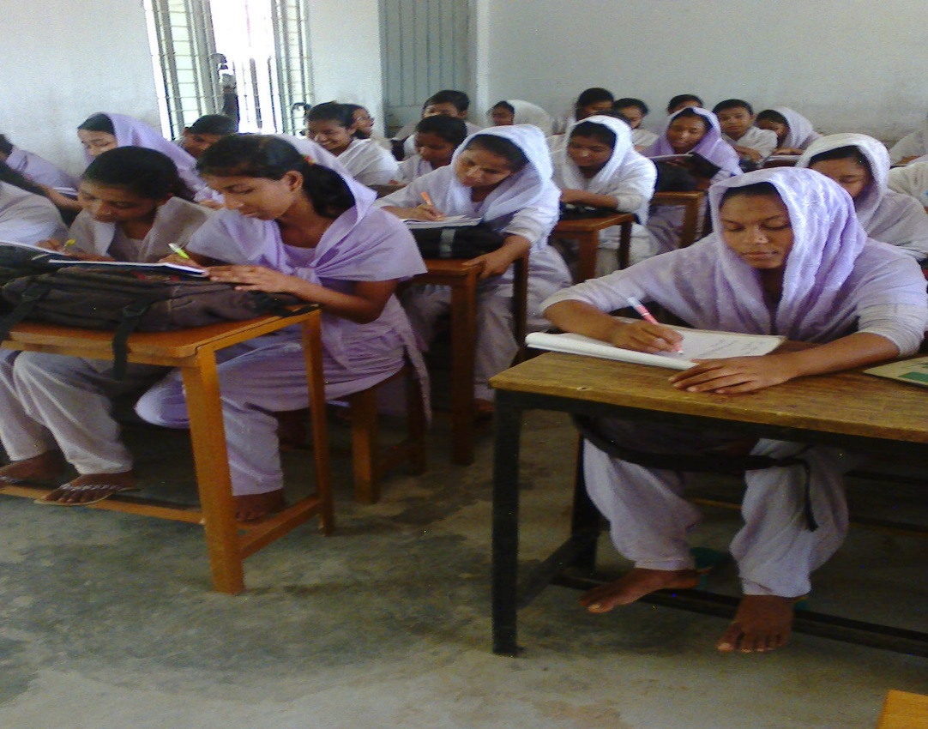
একক কাজ
বন্যার চারটি কারণ লিখ

Slide 9
# বন উজাড়
# অপরিকল্পিত নগরায়ণ
# নদীর গভীরতা কম
# বরফ গলা পানি

Slide 10
নিবিড়ভাবে পর্যবেক্ষণ কর

Slide 11
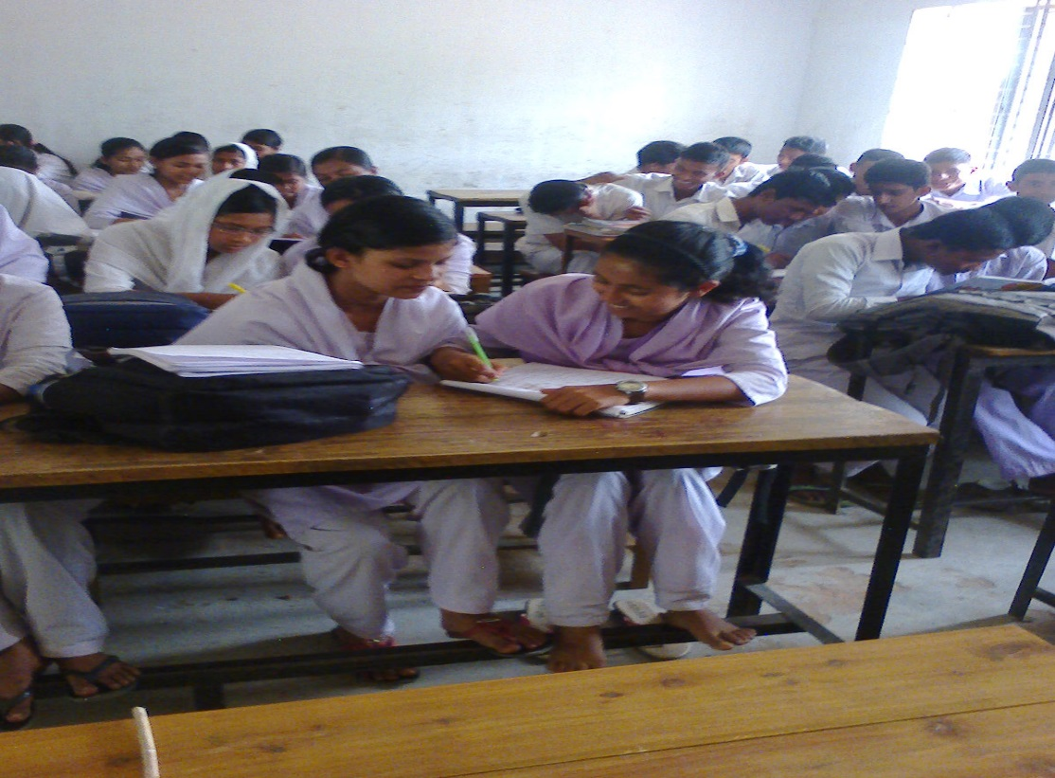
জোড়ায় কাজ
মানব জীবনে বন্যার চারটি প্রভাব লিখ।

Slide 12
1। বিপুল পরিমাণ ফসলের ক্ষতি হয়।
২। মানুষের প্রাণহানি ঘটে।
৩। পশুপাখির জীবন বিনষ্ট ও বিপন্ন হয়।
৪। সম্পদ ধবংস হয়।

Slide 13
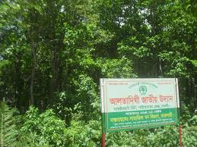
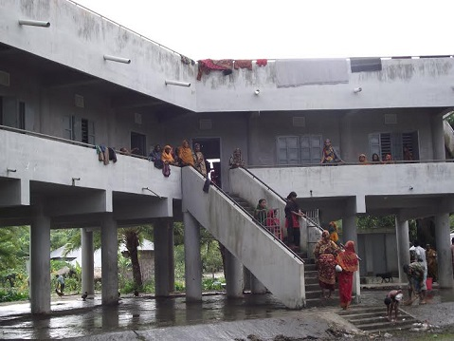
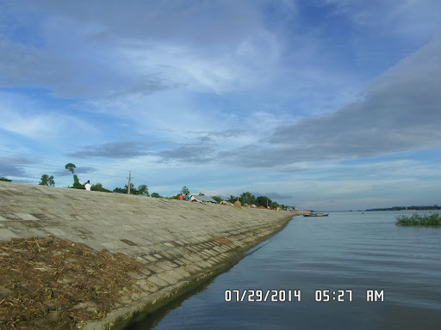
লক্ষ কর
সামাজীক বনায়ন
উচু আশ্রয় কেন্দ্র
বেড়ি বাঁধ

Slide 14
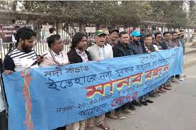
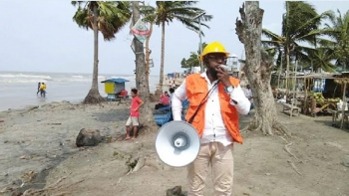
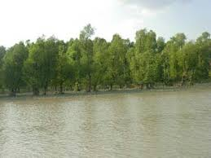
আর ও লক্ষ্য কর
সামাজীক প্রতিরোধ
জরুরী ঘোষনা
নদীর দু-কুলে গাছ লাগানো

Slide 15
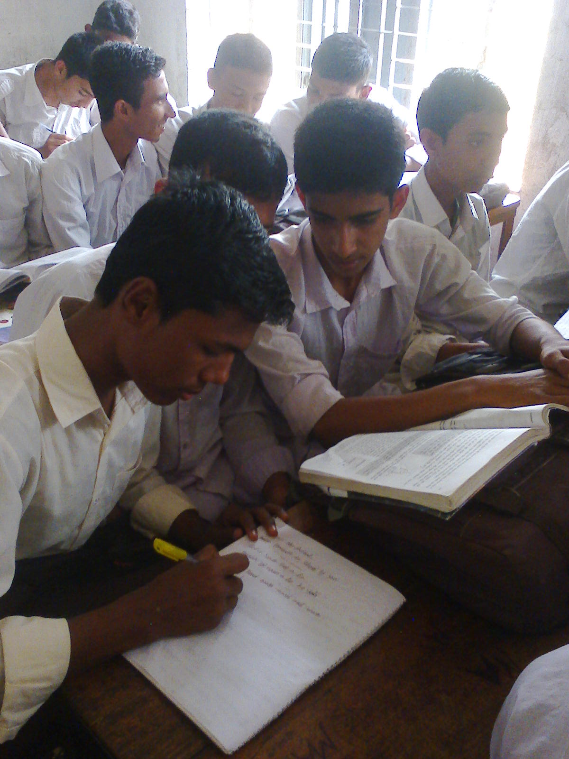
দলীয় কাজ
বন্যা নিয়ন্ত্রণের ৫টি ব্যবস্থা লিখ।

Slide 16
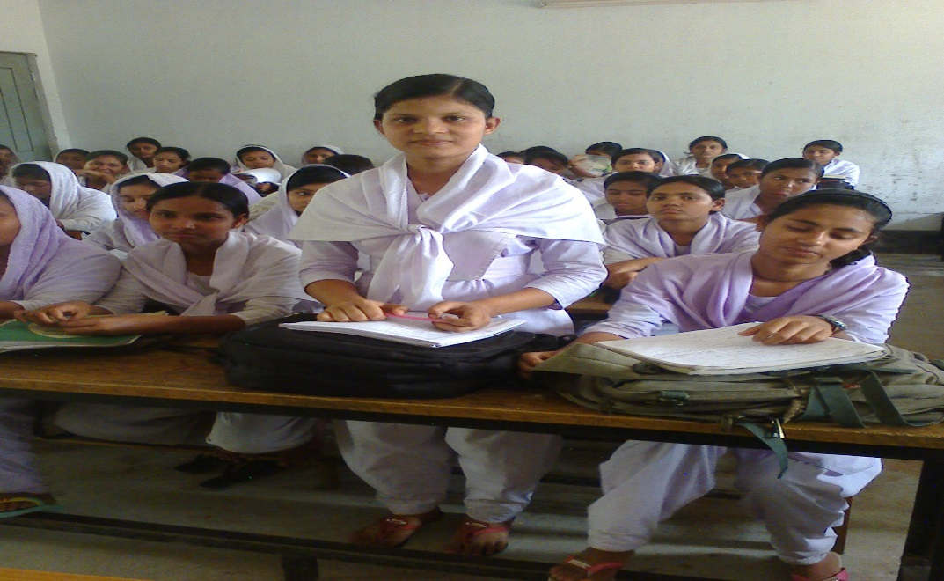
মূল্যায়ন
ক। প্রাকৃতিক দূর্যোগ কী?
খ। বাংলাদেশকে নদী মাতৃক দেশ বলা হয় কেন?
গ। বন্যার ১টি কারণ বল।
ঘ। বন্যার (মানব জীবনে) ২টি প্রভাব বল।
ঙ। বন্যা নিয়ন্ত্রণে ২টি করণীয় বল।

Slide 17
বাড়ীর কাজ
বন্যা নিয়ন্ত্রনের দশটি কারণ লিখে আনবে।

Slide 18
সকলকে ধন্যবাদ

